Slide 1

CHỦ ĐỀ 4:
BÀI 4: HIỆN TƯỢNG TÁN SẮC ÁNH SÁNG
MÀU SẮC ÁNH SÁNG

Slide 2
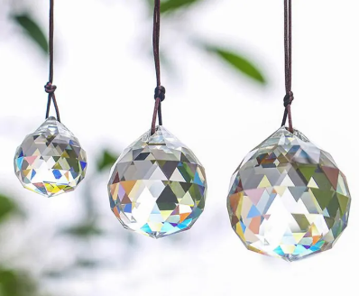
Pha lê dưới ánh sáng
mặt trời

Slide 3
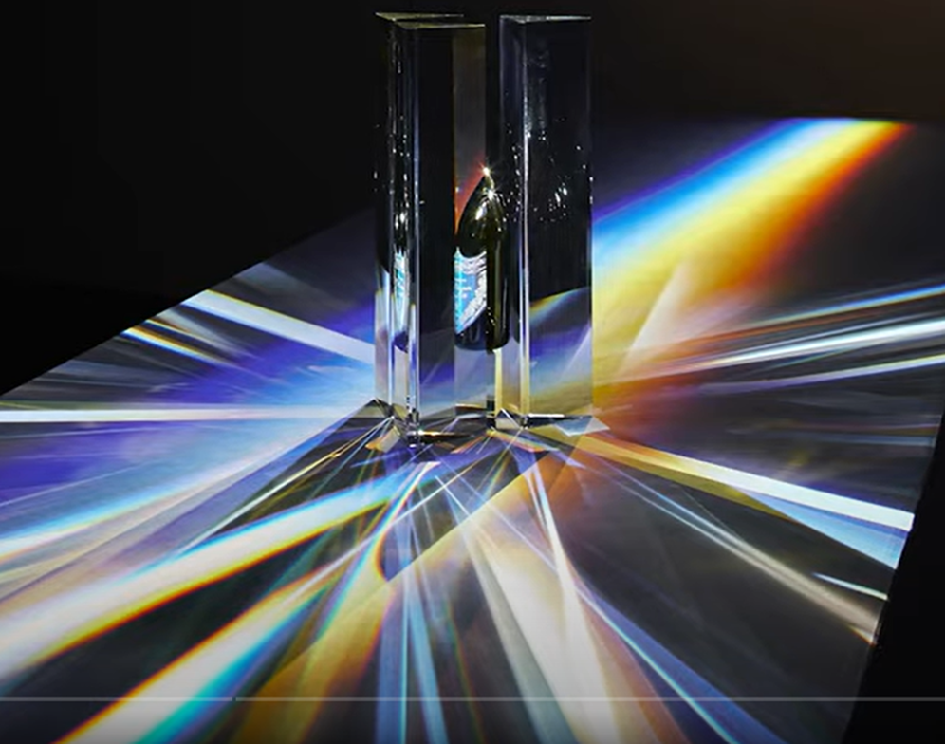
Chiếu ánh sáng vào khối thủy tinh trong suốt

Slide 4
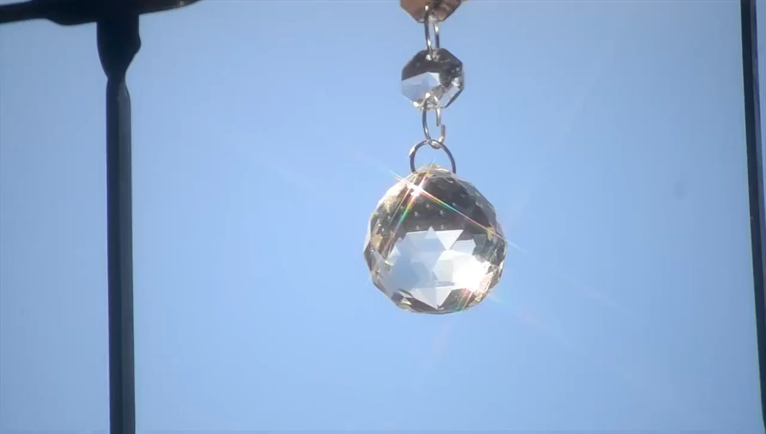
Video pha lê dưới ánh nắng
Quan sát pha lê (hay thủy tinh) dưới ánh sáng mặt trời, ta thấy các viên pha lê ở hình trên có nhiều màu sắc. Theo em vì sao lại có hiện tượng như vậy ?

Slide 5
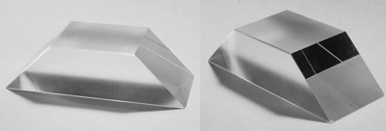
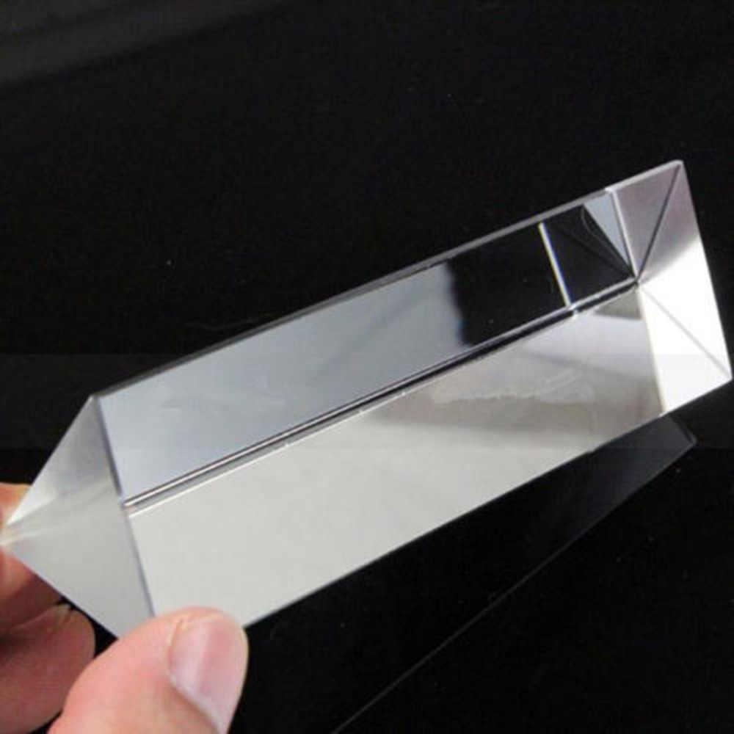
CHỦ ĐỀ 2: ÁNH SÁNG
BÀI 4: HIỆN TƯỢNG TÁN SẮC ÁNH SÁNG
MÀU SẮC ÁNH SÁNG
I. Tán sắc ánh sáng qua lăng kính
1. Lăng kính.
- Lăng kính là một khối đồng chất, trong suốt (thuỷ tinh, nhựa…) có hai mặt không song song, lăng kính đơn giản dạng lăng trụ tam giác.

Slide 6
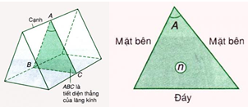
CHỦ ĐỀ 2: ÁNH SÁNG
BÀI 4: HIỆN TƯỢNG TÁN SẮC ÁNH SÁNG
MÀU SẮC ÁNH SÁNG
I. Tán sắc ánh sáng qua lăng kính
1. Lăng kính.
Cấu tạo của lăng kính tam giác gồm:
+ A là đỉnh
+ AB, AC là mặt bên, BC là đáy
+ n là chiết xuất của lăng kính

Slide 7
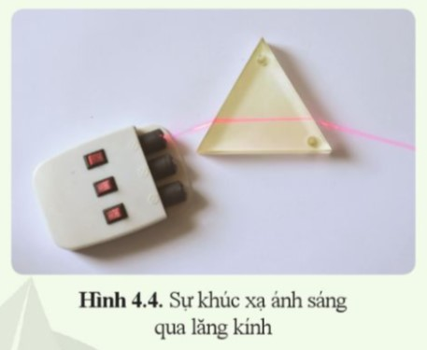

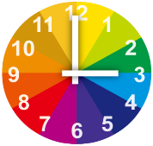

BÀI 4: HIỆN TƯỢNG TÁN SẮC ÁNH SÁNG MÀU SẮC ÁNH SÁNG
I. Tán sắc ánh sáng qua lăng kính
Bảng thép
2. Đường đi của tia sáng qua lăng kính.
Đèn lase
Lăng kính
HOẠT ĐỘNG NHÓM 6 (Thời gian 3 phút)
Tiến hành thí nghiệm đường đi của tia sáng qua lăng kính (SGK/25)
Hoàn thành phiếu học tập số 1.
Hết giờ
Hết giờ
Hết giờ
Hết giờ
Hết giờ
Hết giờ
Hết giờ

Slide 8
CHỦ ĐỀ 2: ÁNH SÁNG
BÀI 4: HIỆN TƯỢNG TÁN SẮC ÁNH SÁNG
MÀU SẮC ÁNH SÁNG
I. Tán sắc ánh sáng qua lăng kính
2. Đường đi của tia sáng qua lăng kính.
Qua thí nghiệm:
+ Mô tả đường đi của ta sáng qua lăng kính?
+ Dựa vào định luật khúc xạ ánh sáng giải thích hiện tượng đường đi của tia sáng?

Slide 9
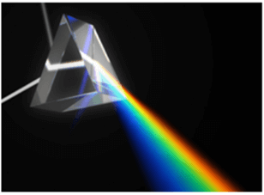
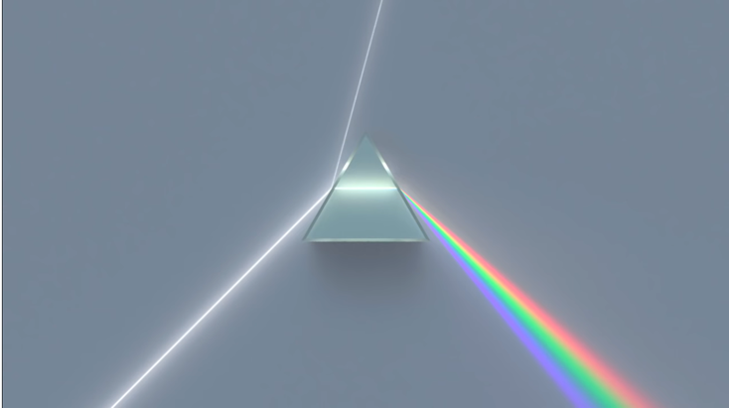
CHỦ ĐỀ 2: ÁNH SÁNG
BÀI 4: HIỆN TƯỢNG TÁN SẮC ÁNH SÁNG
MÀU SẮC ÁNH SÁNG
I. Tán sắc ánh sáng qua lăng kính
2. Đường đi của tia sáng qua lăng kính.
- Khi chiếu ánh sáng trắng qua lăng kính thì xảy ra hiện tượng gì?
Gọi là hiện tượng tán sắc ánh sáng.

Slide 10
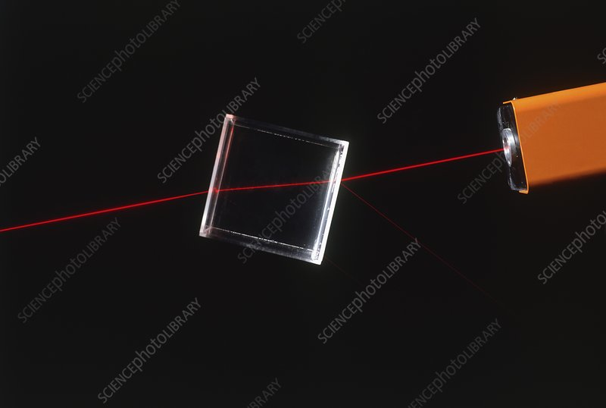
CHỦ ĐỀ 2: ÁNH SÁNG
BÀI 4: HIỆN TƯỢNG TÁN SẮC ÁNH SÁNG
MÀU SẮC ÁNH SÁNG
I. Tán sắc ánh sáng qua lăng kính
2. Đường đi của tia sáng qua lăng kính.
- Khi chiếu ánh sáng đỏ (ánh sáng đơn sắc) qua lăng kính thì có bị tán sắc không?
Không
Tài liệu được chia sẻ bởi Website VnTeach.Com
https://www.vnteach.com

Slide 11

CHỦ ĐỀ 2: ÁNH SÁNG
BÀI 4: HIỆN TƯỢNG TÁN SẮC ÁNH SÁNG
MÀU SẮC ÁNH SÁNG
I. Tán sắc ánh sáng qua lăng kính
2. Đường đi của tia sáng qua lăng kính.
Em có nhận xét gì về ánh sáng trắng?

Slide 12
CHỦ ĐỀ 2: ÁNH SÁNG
BÀI 4: HIỆN TƯỢNG TÁN SẮC ÁNH SÁNG
MÀU SẮC ÁNH SÁNG
I. Tán sắc ánh sáng qua lăng kính
2. Đường đi của tia sáng qua lăng kính.
- Khi chiếu ánh sáng trắng qua lăng kính thì xảy ra hiện tượng tán sắc ánh sáng.
- Ánh sáng không bị tán sắc qua lăng kính được gọi là ánh sáng đơn sắc.
- Ánh sáng trắng là tập hợp các ánh sáng đơn sắc khác nhau, từ đỏ đến tím.

Slide 13
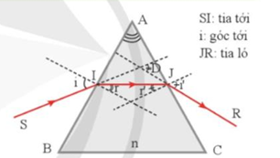

- Chiếu tia SI tới mặt bên AB của lăng kính.
- Tại I tia sáng bị khúc xạ lần thứ nhất với i > r
- Tiếp tục tia sáng truyền trong lăng kính tới mặt bên AC tại J và khúc xạ lần 2 với i’ > r’
- Khi chiếu tia sáng đỏ tới lăng kính thì tia ló luôn lệch về phía đáy so với tia tới và không bị đổi màu

Slide 14
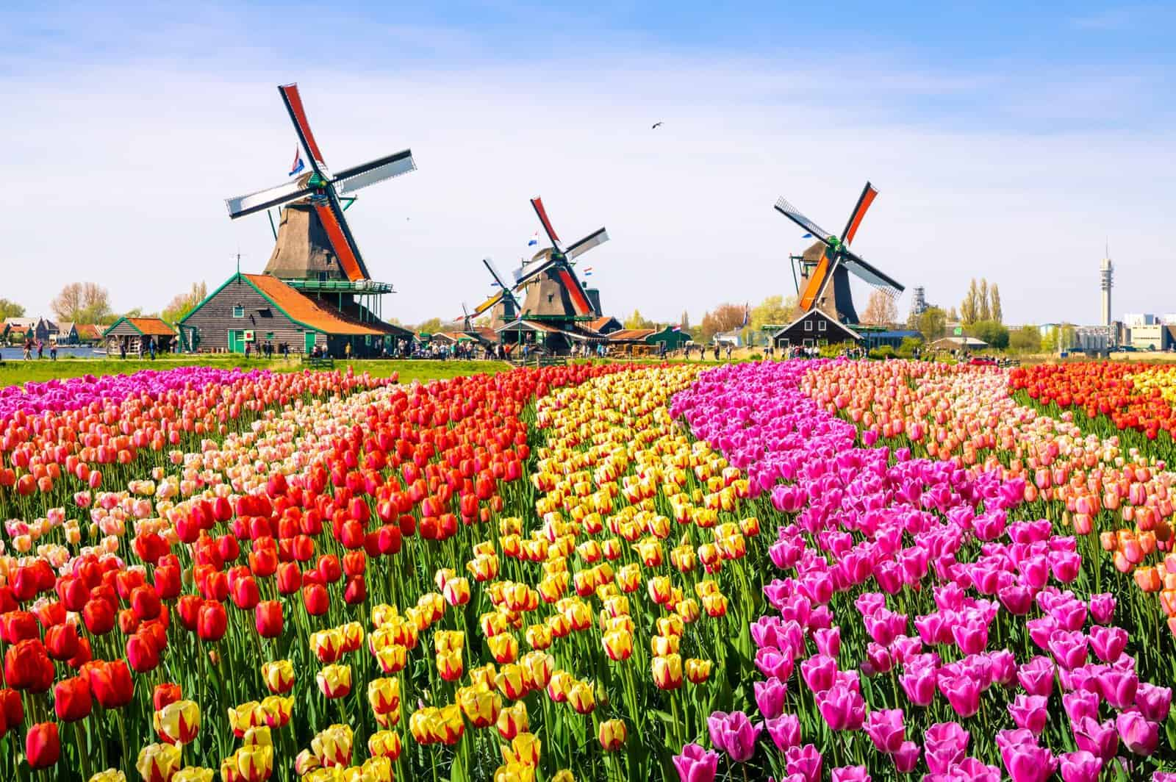
BÀI 4: HIỆN TƯỢNG TÁN SẮC ÁNH SÁNG MÀU SẮC ÁNH SÁNG
II. Màu sắc của các vật
Em thấy có những màu sắc nào?
HOẠT ĐỘNG ĐÔI (Thời gian 5 phút)
Nghiên cứu thông tin sgk/26
Hoàn thành phiếu học tập số 2.

Slide 15
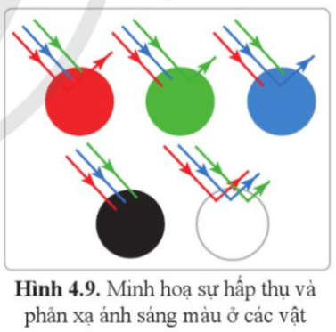
CHỦ ĐỀ 2: ÁNH SÁNG
BÀI 4: HIỆN TƯỢNG TÁN SẮC ÁNH SÁNG
MÀU SẮC ÁNH SÁNG
II. Màu sắc của các vật
Quan sát và cho biết:
+ Vật nào hấp thụ ánh sáng màu nhiều nhất?
Màu đen
+ Vật nào hấp thụ ánh sáng màu ít nhất?
-
Màu trắng

Slide 16
CHỦ ĐỀ 2: ÁNH SÁNG
BÀI 4: HIỆN TƯỢNG TÁN SẮC ÁNH SÁNG
MÀU SẮC ÁNH SÁNG
II. Màu sắc của các vật
- Vậy khi nào ta nhìn thấy bông hoa màu đỏ?
Khi có ánh sáng màu đỏ từ bông hoa truyền tới mắt ta
- Vì sao ta nhận biết màu sắc của các vật?
-

Slide 17
CHỦ ĐỀ 2: ÁNH SÁNG
BÀI 4: HIỆN TƯỢNG TÁN SẮC ÁNH SÁNG
MÀU SẮC ÁNH SÁNG
II. Màu sắc của các vật
- Khi ánh sáng chiếu tới vật, vật sẽ hấp thụ một số ánh sáng màu và cho phản xạ một số ánh sáng màu nhất định. Điều này tạo nên màu sắc của vật.
-

Slide 18
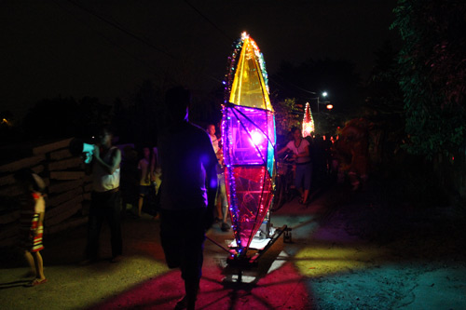
Khi ánh sáng từ ngọn nến truyền qua giấy kính ở giữa đèn ông sao, ta thấy giấy kính đó có màu đỏ, do nó chỉ cho ánh sáng đỏ truyền qua. Đèn ông sao có nhiều màu sắc khác nhau là do ánh sáng từ ngọn nến truyền qua các giấy kính khác nhau.

Slide 19
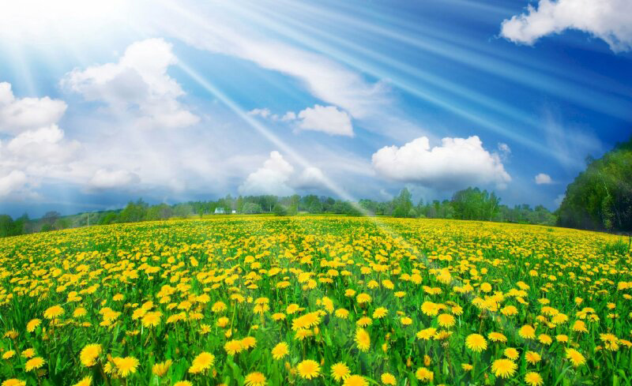
Dưới ánh nắng mặt trời, ta nhìn thấy bông hoa cúc có màu vằng. Hãy giải thích tại sao?
- Khi hoa nhận được ánh sáng mặt trời chiếu tới, mặt hoa sẽ hắt ánh sáng màu vàng vào mắt ta nên ta thấy bông hoa có màu vàng.

Slide 20

Vào ban đêm, nếu dùng ánh sáng đỏ từ đèn laser chiếu vào bóng hoa cúc vàng ở trên thì ta sẽ nhìn thấy bóng hoa cúc có màu gì?

Slide 21

LUYỆN TẬP

Slide 22
Câu 1: Sự phân tích ánh sáng trắng được quan sát trong thí nghiệm nào sau đây?
A
Chiếu một chùm sáng trắng vào một gương phẳng
B
.
Chiếu một chùm sáng trắng qua một tấm thủy tinh mỏng
C
Chiếu một chùm sáng trắng vào một lăng kính
D
Chiếu một chùm sáng trắng qua một thấu kính phân kì

Slide 23
Câu 2: Khi chiếu ánh sáng từ nguồn ánh sáng trắng qua lăng kính, ta thu được:
A
Ánh sáng màu trắng
B
Một dải màu xếp liền nhau:
Đỏ - da cam – vàng - lục – lam – chàm – tím
C
Một dải gồm ba màu cơ bản: Đỏ - lục – lam
D
Dải sáng màu đỏ.

Slide 24
Câu 3: Cách làm nào dưới đây tạo ra sự trộn các ánh sáng màu ?
.
A
Chiếu một chùm sáng đỏ vào một tấm bìa màu vàng
B
Chiếu một chùm sáng đỏ qua một kính lọc màu vàng
C
Chiếu một chùm sáng trắng qua một kính lọc màu đỏ sau đó qua kính lọc màu vàng
D
Chiếu một chùm sáng đỏ và một chùm sáng vàng vào một tờ giấy trắng
.

Slide 25
VẬN DỤNG

Slide 26

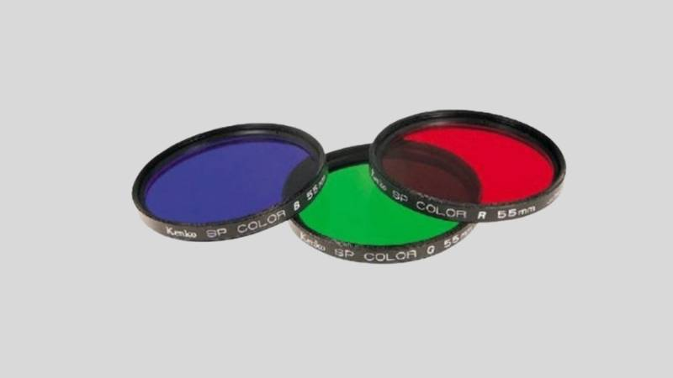
- Kể tên một số loại kính lọc màu và mô tả hiện tượng khi ánh sáng mặt trời truyền qua các kính lọc màu đó?

Slide 27
Khi quan sát dưới ánh sáng mặt trời, ta thấy các viên pha lê ờ hình 4.1 có nhiều màu sắc. Vì sao lại có hiện tượng như vậy?

Slide 28

Giải thích sự hình thành cầu vồng?

Slide 29
HƯỚNG DẪN
BÀI TẬP VỀ NHÀ
Làm các bài tập: 4.1 đến 4.4 SBT
Tìm hiểu them về hiện tượng tán sắc ánh sang và màu sắc các vật trong cuộc sống.

Slide 30


